Slide 1
MOSCÚ
Predicción de precios inmobiliarios en Moscú
Introducción al análisis de datos
Matias Longhino y Tomas Montilla
27 de octubre de 2026
12 → 6
características originales
selección temporal con regla 1-SE
Proyecto Moscow-EDA · rama devLonghino
01
Notes:
Presentación académica del recorrido real de propiedades usadas. Los precios corresponden a publicaciones sintéticas, no a transacciones verificadas. Fecha de presentación: 27 de octubre de 2026.
Fuentes: Proyecto Moscow-EDA · rama devLonghino

Slide 2
El problema: estimar publicaciones futuras
Estimar el precio de publicación a partir de las características físicas, la localización y la fecha del anuncio.
50.000
anuncios integrados
40 columnas en el EDA
Objetivo predictivo
Anticipar precios posteriores al período de entrenamiento.
Anuncios de un modelo hedónico sintético, con referencias geográficas y económicas reales.
1
→
2
→
3
→
4
→
5
→
6
→
7
EDA
Transformación
OLS
Selección
BSS
Validación
temporal
Modelo final
Fuente: 1_EDA_PropUsadas.ipynb; 4_Seleccion_Modelos.ipynb
02
Notes:
El objetivo es estimar price_rub a partir de atributos físicos, geográficos y temporales. El dataset integrado comprende 50.000 anuncios y 40 columnas. Referencias geográficas y económicas reales conviven con anuncios generados mediante un modelo hedónico sintético. No representa precios de cierre. El criterio temporal busca reproducir el uso con publicaciones posteriores.
Fuentes: Fuente: 1_EDA_PropUsadas.ipynb; 4_Seleccion_Modelos.ipynb

Slide 3
El precio presenta una cola derecha marcada
Precio de publicación
Superficie total
Tipo de edificio
Millones de RUB
Superficie (m²)
Los precios altos pueden influir en el ajuste. Motivaron evaluar ln(precio).
La superficie concentra información física. El EDA también detectó inconsistencias.
La heterogeneidad edilicia requiere conservar los bloques categóricos.
EDA completo: media 13,12 M RUB · mediana 11,09 M RUB · asimetría 2,00
Fuente: EDA §3.6; visualizaciones reproducidas en Train crudo (n=39.998)
03
Notes:
El EDA completo documenta media de 13,12 M RUB, mediana 11,09 M y asimetría 2,00. 84,61% de anuncios hasta 20 M RUB y máximo 93,44 M. Los gráficos de esta diapositiva se regeneraron exclusivamente con Train crudo, manteniendo el alcance explícito. La normalidad marginal del precio no es requisito de OLS. El log se evaluó posteriormente por su comportamiento predictivo y residual. Los intervalos de los histogramas tienen ancho uniforme.
Fuentes: Fuente: EDA §3.6; visualizaciones reproducidas en Train crudo (n=39.998)

Slide 4
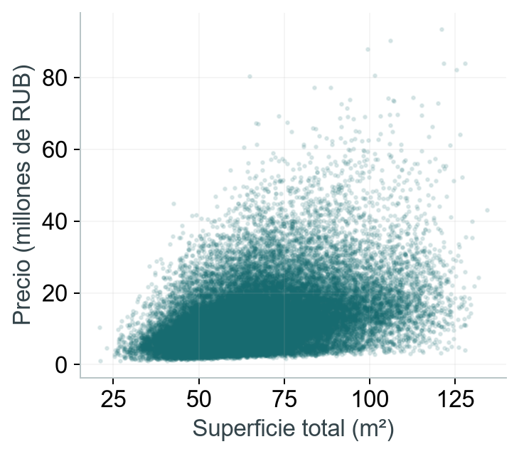
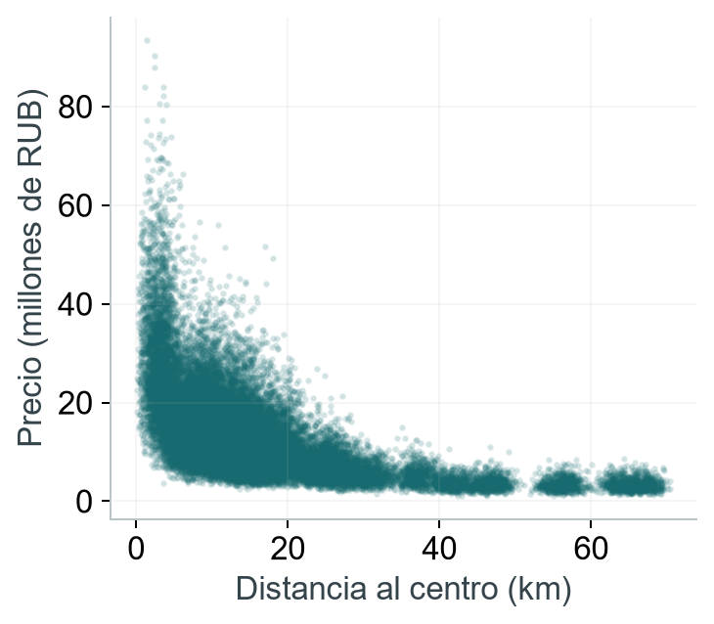
Superficie, ubicación y tiempo orientaron el modelado
Superficie y precio
Distancia y precio
Mediana mensual
Mayor superficie se asocia con mayor precio. Superficies correlacionadas generan redundancia.
La localización se vincula con el precio. District permite conservar diferencias territoriales.
El nivel cambia con el tiempo. Predecir el futuro exige una validación cronológica.
Fuente: EDA §§4–6; relaciones reproducidas en Train crudo (n=39.998)
04
Notes:
El notebook documenta asociaciones de precio con características físicas y localización, además de tendencia temporal. Las visualizaciones se reproducen sobre Train crudo sin filtrar outliers. La relación living_area/total_area fue 0,9631 en Train histórico y contribuyó a las pruebas de exclusión. El EDA temporal completo describe crecimiento inicial y moderación posterior, sin estacionalidad anual estable. Correlación no implica causalidad.
Fuentes: Fuente: EDA §§4–6; relaciones reproducidas en Train crudo (n=39.998)

Slide 5
Split: 80/20
Train hasta 16/01/2025
Test desde 17/01/2025
Superficies → Imputación en Train → Codificación → Tiempo
Experimentos históricos
BSS con validación temporal
39.998 filas → Tukey → 37.984 filas
One-Hot y transformaciones → 177 predictoras
Objetivo inicial en RUB y luego ln(RUB)
39.998 filas, sin filtro Tukey global
Imputación ajustada en el pasado de cada fold
Esquema One-Hot heredado y objetivo ln(RUB)
Fuente: 2_Transformacion_PropUsadas.ipynb; scripts/bss_temporal.py
05
Notes:
Corte cronológico por fechas: Train hasta 16/01/2025 y Test a partir del 17/01/2025. Se corrige total_area si es menor que living_area+kitchen_area. Mediana para numéricas, media para secondary_mom_change_pct, moda para binarias y categoría __FALTANTE__ para nominales. Pipeline histórico: 2.014 filas retiradas mediante Tukey sobre Train, 37.984 retenidas, OHE y variables temporales, filtro de constantes/duplicadas y estandarización de building_year. Histórico termina en 177 predictoras. Temporal: Train crudo de 39.998 filas sin Tukey global ni escalado global; imputación y origen de meses ajustados dentro del pasado de cada fold; OHE heredado fijo. Objetivo ln(price_rub), inversa exp sin corrección de sesgo.
Fuentes: Fuente: 2_Transformacion_PropUsadas.ipynb; scripts/bss_temporal.py

Slide 6
Cinco OLS para evaluar ajuste y redundancia
Experimento | p | Cambio acumulado | RMSE Train (RUB) | Efecto principal
01 · Baseline | 177 | Precio en RUB | 1.911.879 | Referencia inicial
02 · Log | 177 | ln(precio) | 1.575.798 | RMSE −17,58 %
03 · Sin distancia | 176 | − to_center_km | 1.580.889 | VIF 102,58 → 17,43
04 · Sin living | 175 | − living_area (acum.) | 1.580.887 | VIF 17,43 → 10,64
05 · Sin rooms | 174 | − rooms (acum.) | 1.586.809 | Más error, VIF similar
El log redujo el error de Train. Simplificar algunas variables redujo colinealidad, con costos de ajuste distintos.
Fuente: 3_Modelo_OLS.ipynb · Train histórico, n=37.984
06
Notes:
Los cinco experimentos conservan las mismas filas. MAE y RMSE están en RUB. Al pasar a log, se aplica exp sin corrección. R², R² ajustado, AIC y BIC nativos no son comparables entre precio RUB y ln(RUB). El retiro de to_center_km reduce VIF 102,584→17,431 con RMSE +0,323%. Retirar living_area lleva VIF a 10,636 con cambios mínimos de error; correlación con total_area=0,9631. Retirar rooms aumenta RMSE +0,375% y casi no cambia VIF. Fuentes MLflow: Baseline 43e383e9b91d43efbdeda5ec1ec28f71; Log 2dfd0a0d8d7a41818305f1137704b26e; sin centro 7dfbe14054724f099428fcda7fbe92b7; sin living 8e6d3b711105408ca2e54b01ad82915c; sin rooms f68265a7164742159c9807d91fa4f8e5.
Fuentes: Fuente: 3_Modelo_OLS.ipynb · Train histórico, n=37.984

Slide 7
Aplicar algoritmos es la solucion.
Diagnóstico / finalidad | Log · 177 | Log · 174
R² / R² ajustado · explicación | 0,95569 / 0,95549 | 0,95505 / 0,95484
RMSE / MAE · error en RUB | 1.575.798 / 1.093.409 | 1.586.809 / 1.100.634
AIC / BIC · ajuste y complejidad | −54.582 / −53.061 | −54.037 / −52.541
VIF máx. / condición · colinealidad | 102,58 / 19.159 | 10,64 / 13.583
Breusch–Pagan · varianza constante | p = 1,20 × 10⁻¹⁵⁰ | p = 1,68 × 10⁻¹³⁴
Jarque–Bera · normalidad | p = 1,39 × 10⁻⁴⁰ | p = 6,33 × 10⁻⁴⁷
Fuente: 3_Modelo_OLS.ipynb · modelos log, mismas 37.984 filas de Train
07
Notes:
R² mide capacidad explicativa y R² ajustado penaliza el número de columnas. RMSE y MAE describen magnitud de error, AIC/BIC equilibran ajuste y complejidad en la misma respuesta y muestra. VIF y número de condición evalúan colinealidad/sensibilidad. Breusch–Pagan evalúa homocedasticidad y Jarque–Bera normalidad de errores. Los p-valores muy pequeños contradicen los supuestos correspondientes, con sensibilidad al tamaño muestral. Estos diagnósticos son de OLS históricos; no se atribuyen al modelo temporal final.
Fuentes: Fuente: 3_Modelo_OLS.ipynb · modelos log, mismas 37.984 filas de Train

Slide 8
Cuatro caminos de selección por grupos
Método | Cómo funciona | Ventaja | Limitación
Forward | Agrega grupos desde el intercepto | Recorrido compacto | Depende del camino elegido
Backward | Elimina grupos desde el modelo completo | Revisa aportes conjuntos | Puede perder combinaciones
Group Lasso + OLS | Regulariza grupos y reajusta OLS | Selecciona bloques completos | Depende de λ y del escalado
BSS | Evalúa todos los subconjuntos de la unión | Compara combinaciones | Costo exponencial y preselección
Pero, aplicar BSS desde el principio require un coste computacional alto.
Fuente: 4_Seleccion_Modelos.ipynb §§2–8
08
Notes:
Cada característica original es una unidad de selección, incluidas todas sus columnas One-Hot. Se comparan los Runs con universo de 177 candidatas: Forward_04_Log_177_Grupos_OLS, Backward_03_Log_177_Grupos_OLS y GroupLasso_05_Log_177_Grupos_OLS. Forward agrega según RMSE interno, Backward elimina grupos y recorre tamaños, Group Lasso evalúa 40 lambdas y reajusta OLS sin penalización. BSS evalúa la unión de 13 grupos, elige menor RSS por tamaño en entrenamiento y compara ganadores por RMSE de validación. Validación histórica aleatoria 80/20 dentro de Train, semilla 42. Máximo final 12 grupos y mejora mínima 0,5% en el procedimiento histórico.
Fuentes: Fuente: 4_Seleccion_Modelos.ipynb §§2–8

Slide 9
Características seleccionadas por cada modelo
Característica | Forward 177 | Backward 177 | Group Lasso 177 | BSS histórico | BSS final temporal
building_type | ✓ | ✓ | ✓ | ✓ | ✓
date_posted_dt | ✓ | ✓ | ✓ | ✓ | ✓
district | ✓ | ✓ | ✓ | ✓ | ✓
metro_distance_min | ✓ | ✓ | ✓ | ✓ | —
metro_distance_type | ✓ | ✓ | ✓ | ✓ | ✓
renovation | ✓ | ✓ | ✓ | ✓ | ✓
total_area | ✓ | ✓ | ✓ | ✓ | ✓
ceiling_height | — | ✓ | ✓ | ✓ | —
has_balcony | — | ✓ | ✓ | ✓ | —
rooms | ✓ | ✓ | — | ✓ | —
surface_corrected | — | ✓ | ✓ | ✓ | —
to_center_km | — | ✓ | ✓ | ✓ | —
living_area | — | — | ✓ | — | —
Total | 8 | 12 | 12 | 12 | 6
Forward fue el más selectivo de los tres métodos originales.
Backward y BSS histórico(solo trabaja con las 13 elegidas) conservaron las mismas 12 características.
La validación temporal redujo la selección final a seis grupos.
Fuente: selecciones registradas en MLflow · universos iniciales de 177 columnas
09
Notes:
Matriz construida dinámicamente desde params.selected_features de cuatro Runs históricos y resultados.json del Run final https://dagshub.com/matiasgastonlonghino/MOSCOW_IDA.mlflow/#/experiments/5/runs/4b3e5cf9cac24ccdbda3d3568e3fb0a5. Forward 8, Backward 12, Group Lasso 12 y BSS histórico 12. Unión de 13 características, con 7 comunes a los tres orígenes, 5 presentes en dos y 1 exclusiva. BSS histórico evaluó 8.192 combinaciones incluido el nulo, descartó living_area y coincidió con Backward. La última columna identifica la selección temporal final. Las tablas no incorporan selecciones manuales.
Fuentes: Fuente: selecciones registradas en MLflow · universos iniciales de 177 columnas

Slide 10
Rendimiento histórico y elección temporal
Recorrido histórico
Validación temporal: 3 folds
Modelo | Grupos | Columnas | RMSE interno (RUB)
Forward — 177 | 8 | 141 | 1.603.608
Backward — 177 | 12 | 145 | 1.581.085
Group Lasso — 177 | 12 | 145 | 1.589.425
BSS histórico | 12 | 145 | 1.581.085
Criterio | Grupos | RMSE medio (RUB)
Mínimo | 12 | 2.324.850
1-SE · elegido | 6 | 2.480.192
Entrenar en el pasado y validar después.
Ventanas expansivas, BSS dentro de cada fold.
BSS histórico igualó a Backward. La búsqueda exhaustiva no mejoró ese subconjunto para el criterio considerado.
Regla 1-SE: elegir el modelo más simple cuyo RMSE quede a ≤1 error estándar del mínimo.
Umbral: 2.531.404 RUB; RMSE +6,68 % y 6 grupos menos.
Fuente: Runs históricos y BSS_07 temporal · ambos esquemas se presentan por separado
10
Notes:
Métricas históricas recuperadas de MLflow: validación interna aleatoria 80/20 de Train, semilla 42, con Train filtrado (37.984 filas). La validación participó en la selección, no es Test. Backward y BSS histórico coinciden en subconjunto y RMSE para el criterio y universo considerados. Temporal: Train crudo 39.998 filas, tres folds expansivos. BSS vuelve a seleccionar dentro de cada entrenamiento y el RMSE se calcula en períodos posteriores. Mínimo de media k=12: 2.324.850 RUB. Regla 1-SE: umbral 2.531.404 RUB y k=6: 2.480.192 RUB; k=5 supera el umbral. Se acepta 6,68% más RMSE medio a cambio de mitad de grupos. La regla de parsimonia no garantiza eliminar overfitting ni superioridad en Test. Unión y vocabulario OHE heredados de todo Train, de modo que la validación es condicional a esa preselección. No comparar directamente ambas tablas.
Fuentes: Fuente: Runs históricos y BSS_07 temporal · ambos esquemas se presentan por separado

Slide 11
En resumen: BSS + validación cruzada temporal
Característica original | Qué representa | Columnas
total_area | Superficie total en m² | 1
metro_distance_type | Acceso al metro: a pie o transporte | 1
building_type | Tipología del edificio | 5
renovation | Estado de renovación | 3
district | Localización por distrito | 128
date_posted_dt | Tendencia: months_since_start | 1
Modelo final: 6 características, 139 columnas más intercepto.
RMSE temporal medio: 2.480.192 RUB. District aporta 128 columnas.
Fuente: resultados.json y preparador.joblib · Run BSS_07 temporal
11
Notes:
Modelo final: https://dagshub.com/matiasgastonlonghino/MOSCOW_IDA.mlflow/#/experiments/5/runs/4b3e5cf9cac24ccdbda3d3568e3fb0a5
Las seis características generan 139 columnas más intercepto: 1 total_area, 1 metro_distance_type (walk=0, transport=1), 5 building_type, 3 renovation, 128 district y 1 months_since_start derivada de date_posted_dt. Las categorías de referencia no llevan dummy propia. Parsimonia por grupos originales no equivale a pocas columnas. Transformación temporal como tendencia mensual, sin dummies estacionales en el modelo final.
Fuentes: Fuente: resultados.json y preparador.joblib · Run BSS_07 temporal

Slide 12
Distrito y superficie concentran la importancia
Lectura
Permutar district aumenta el RMSE en 7,25 M RUB.
La superficie aporta 3,76 M RUB.
Importancia descriptiva sobre Train, sin interpretación causal.
Aumento del RMSE (millones de RUB)
Fuente: modelo BSS_07 · permutación agrupada en Train (n=39.998), 20 repeticiones
12
Notes:
Modelo y preparador guardados en https://dagshub.com/matiasgastonlonghino/MOSCOW_IDA.mlflow/#/experiments/5/runs/4b3e5cf9cac24ccdbda3d3568e3fb0a5. Sin ajuste nuevo ni uso de Test. Importancia calculada como RMSE en RUB tras permutar conjuntamente las columnas del grupo menos RMSE base de Train (2.100.612,472 RUB). Para cada grupo se usa una permutación común a todo el bloque One-Hot. Media de 20 repeticiones, semilla 20261027. Media y desvío (RUB): district: 7252368.45 ± 35470.52; total_area: 3759595.94 ± 29931.83; renovation: 1343576.54 ± 16500.03; date_posted_dt: 1293338.89 ± 14565.47; building_type: 957485.87 ± 12595.90; metro_distance_type: 509253.37 ± 10321.20. Evaluación descriptiva in-sample del modelo final, no una nueva validación temporal. Alterar un grupo rompe sus asociaciones con el resto y las correlaciones pueden afectar el valor. No mide efectos causales ni significación estadística.
Fuentes: Fuente: modelo BSS_07 · permutación agrupada en Train (n=39.998), 20 repeticiones

Slide 13
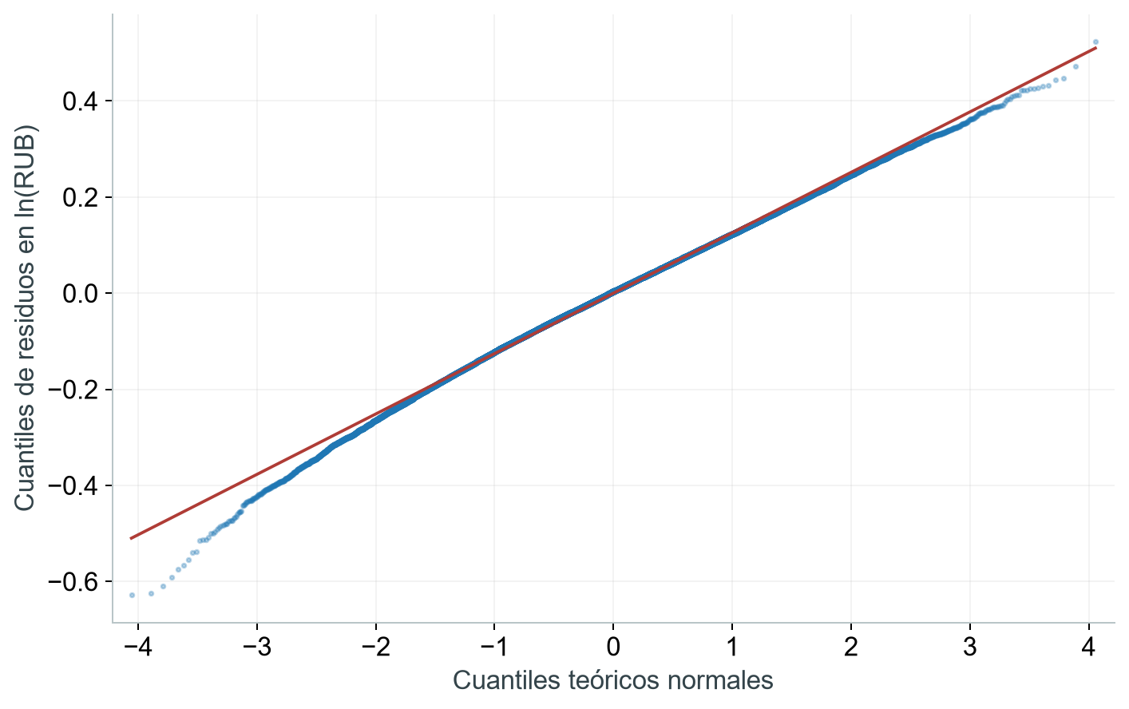
Q-Q: proximidad central y desvíos en las colas
Forma observada
El centro sigue de cerca la recta.
La cola inferior se aparta con mayor claridad. También hay desvíos superiores.
JB: p ≈ 1,61 × 10⁻⁷⁶
La desviación de normalidad no anula por sí sola la capacidad predictiva.
Fuente: OLS definitivo BSS_07 · residuos de Train (n=39.998), escala ln(RUB)
13
Notes:
Modelo definitivo recuperado de https://dagshub.com/matiasgastonlonghino/MOSCOW_IDA.mlflow/#/experiments/5/runs/4b3e5cf9cac24ccdbda3d3568e3fb0a5. Residuos e=ln(price_rub)-predict(X) reconstruidos en todas las filas del Train crudo mediante el preparador registrado. La forma coincide con una aproximación normal en el centro, con cola inferior más alejada y desviaciones en la cola superior. Recta de referencia escalada por media y desvío. Jarque–Bera calculado sobre esos mismos residuos: estadístico 349.044679690447, p=1.60661137085837e-76, asimetría -0.17870015940405223, curtosis 3.2858361275173547. El gran tamaño muestral hace sensible la prueba. La no normalidad limita inferencia clásica, sin implicar automáticamente falta de capacidad predictiva. No se usaron residuos del BSS_06 histórico.
Fuentes: Fuente: OLS definitivo BSS_07 · residuos de Train (n=39.998), escala ln(RUB)

Slide 14
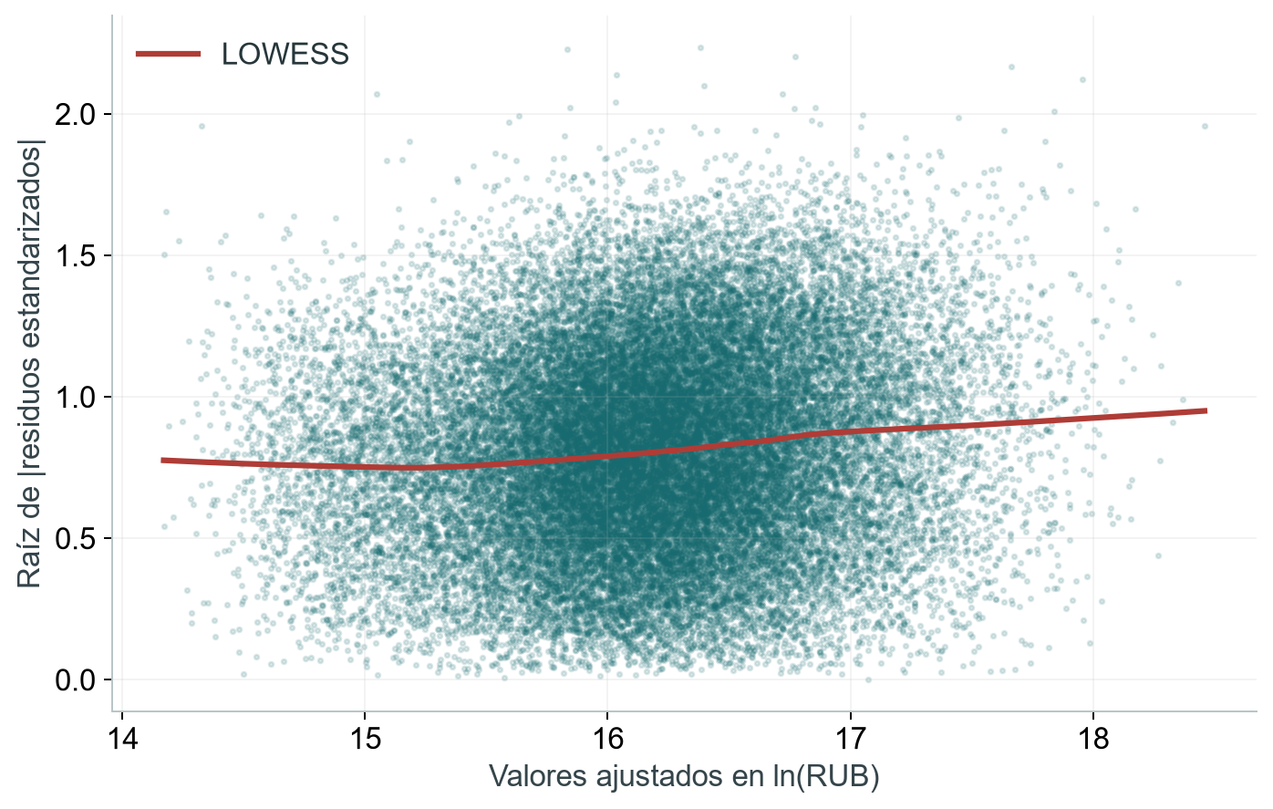
Scale-Location: la dispersión aumenta en valores altos
Forma observada
La curva baja levemente al inicio y luego asciende.
La dispersión residual no permanece constante a lo largo del ajuste.
BP: p ≈ 2,00 × 10⁻²²⁹
Heterocedasticidad: cautela al usar la inferencia clásica de OLS.
Fuente: mismo OLS BSS_07 y mismo Train (n=39.998), escala ln(RUB)
14
Notes:
Modelo definitivo https://dagshub.com/matiasgastonlonghino/MOSCOW_IDA.mlflow/#/experiments/5/runs/4b3e5cf9cac24ccdbda3d3568e3fb0a5. Eje horizontal: valores ajustados ln(RUB). Vertical: sqrt(abs(residuo estandarizado)), con studentización interna e_i / sqrt((RSS/df_resid)*(1-h_ii)). LOWESS frac=0,3, it=3, delta=1% del rango de ajustados, sobre todas las filas, siguiendo scripts/diagnosticos_residuales.py. La curva baja ligeramente en la zona inicial y aumenta hacia los ajustados altos: 0.7757067236865423 a 0.9503729413307089 en los extremos; rango 0.7495305139970574–0.9503729413307089. Breusch–Pagan, misma respuesta y muestra: LM=1513.417982048807, p=1.995906976448566e-229; no mezclar con p históricos. Evidencia contra varianza constante. La interpretación no implica que todas las observaciones sigan una misma pauta ni invalida automáticamente la predicción.
Fuentes: Fuente: mismo OLS BSS_07 y mismo Train (n=39.998), escala ln(RUB)

Slide 15
Comparación final: tres modelos OLS
El BSS temporal usa un Train distinto: los errores históricos y temporales NO son directamente equivalentes.
Métrica | OLS log · 177 (baseline) | BSS histórico (12 grupos) | BSS temporal · 1-SE (6 grupos, elegido)
Características originales | 23 | 12 | 6
Columnas predictoras | 177 | 145 | 139
Observaciones de Train | 37.984 | 37.984 | 39.998
R² ajustado · Train [log] | 0,955487 | 0,955228 | n/d
MAE · Train [RUB] | 1.093.409 | 1.096.985 | n/d
RMSE · Train [RUB] | 1.575.798 | 1.581.589 | 2.100.612
AIC · Train [log] | −54.582 | −54.394 | n/d
BIC · Train [log] | −53.061 | −53.146 | n/d
VIF máximo / condición | 102,584 / 19.159 | 102,537 / 17.434 | n/d
Breusch–Pagan · p [log] | 1,20 × 10⁻¹⁵⁰ | 3,72 × 10⁻¹¹⁷ | 2,00 × 10⁻²²⁹
Jarque–Bera · p [log] | 1,39 × 10⁻⁴⁰ | 1,25 × 10⁻⁴² | 1,61 × 10⁻⁷⁶
RMSE · validación interna [RUB] | — | 1.581.085 | —
RMSE · validación temporal [RUB]¹ | — | 2.324.850¹ | 2.480.192¹
¹ CV temporal por tamaño (BSS repetido en cada fold); k=12 no es el OLS histórico fijo. No se utilizó Test.
n/d: no publicado en la comparación del repositorio. Train histórico con Tukey ≠ Train crudo temporal.
Fuentes: OLS_02_Log_Target · BSS_06 · BSS_07 · diagnósticos del OLS final
15
Notes:
Actualización sobre el repositorio MatiasLonghino/Moscow-EDA, branch devLonghino, commit 1c07b1377dbb452cb66adb3a9e6a02b25bfdc0b4. OLS_02_Log_Target, BSS_06_Log_Union_177_Grupos_OLS y BSS_07_Log_Temporal_3F_1SE_OLS. Baseline OLS log (37.984 filas, Tukey): R2 ajustado 0.955487; MAE Train 1093408.724; RMSE Train 1575798.353; AIC -54582.348; BIC -53061.352; VIF max 102.584; condicion 19159.166; Breusch-Pagan p 1.196e-150; Jarque-Bera p 1.394e-40. BSS historico (37.984 filas): R2 ajustado 0.955228; MAE Train 1096985.003; RMSE Train 1581589.473; AIC -54393.951; BIC -53146.392; VIF max 102.537; condicion 17434.006; BP p 3.724e-117; JB p 1.253e-42; RMSE validacion interna 1581085.284. BSS temporal final k=6 (39.998 filas crudas): RMSE Train 2100612.472 documentado en la presentacion original (notas de importancia por permutacion), BP p 1.9959e-229; JB p 1.60661e-76 reconstruidos con ese mismo modelo y Train. R2 ajustado, MAE Train, AIC y BIC del modelo temporal de seis variables no aparecen como metricas en las salidas del notebook ni el modulo bss_temporal.py actuales. No se inventan. La CV temporal de tres folds obtuvo RMSE medio 2324850 RUB para k=12 y 2480192 RUB para k=6. Cada fold vuelve a seleccionar BSS; no confundir k=12 CV con BSS_06 historico fijo. Poblaciones y procesamiento son diferentes: no comparar como experimento homogeneo. Test no ha sido evaluado.

Slide 16
Conclusión: precisión frente a parsimonia
La validación temporal no demostró que reducir variables mejore la precisión.
MENOR RMSE TEMPORAL
ELEGIDO POR REGLA 1-SE
12 características
6 características
RMSE medio: 2.324.850 RUB
RMSE medio: 2.480.192 RUB
El modelo de 6 tiene un RMSE temporal 6,68 % mayor que el de 12.
Regla 1-SE: elegir el modelo más simple cuyo RMSE quede dentro de un error estándar del mínimo.
Se eligieron 6 características por simplicidad, no porque predigan mejor.
Tampoco se demostró que el modelo de 12 presente overfitting.
Límites: 3 folds · grupos preseleccionados · anuncios sintéticos · Test sin evaluar.
Si priorizamos precisión, 12; si priorizamos parsimonia, 6.
Fuente: notebooks 1–4; Run BSS_07 temporal · Test sin evaluar
16
Notes:
Conclusión y elección del modelo. Los valores proceden de los 3 folds expansivos de la validación temporal de BSS: el tamaño k=12 tiene el RMSE promedio más bajo (2.324.850 RUB); el tamaño k=6 obtiene 2.480.192 RUB, esto es, un RMSE 6,68% mayor. La regla 1-SE (one standard error) selecciona el tamaño de modelo más pequeño con RMSE medio menor o igual al RMSE mínimo más un error estándar calculado en el tamaño mínimo. El umbral fue 2.531.404 RUB, y el primer tamaño que lo cumplió fue k=6. Se eligió por parsimonia, no porque haya conseguido más precisión. De hecho, el RMSE temporal siguió bajando hasta 12, por lo que esta validación NO demuestra overfitting en el modelo de 12, ni que el de 6 generalice mejor. Además, 12 grupos corresponden a 145 columnas transformadas y 6 grupos a 139 columnas, dada la gran cantidad de dummies del distrito. Limitaciones: solo 3 folds correlacionados, unión preseleccionada utilizando todo Train, publicaciones sintéticas y violaciones de supuestos de OLS. No se evaluó Test. La elección de 6 es un compromiso metodológico entre complejidad y error; si el criterio primario fuera exclusivamente menor RMSE temporal, el tamaño apoyado por los datos sería 12.
Fuente: notebooks 1–4; BSS_07_Log_Temporal_3F_1SE_OLS · Test sin evaluar

